Slide 1
Леонид Лапцуй-ненецкий поэт
2020г

Slide 2
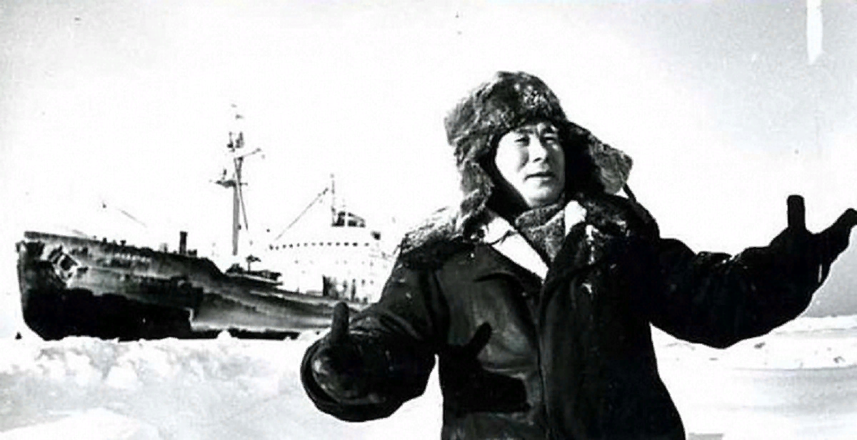
28 февраля 1932 года родился Леонид Лапцуй. Родился Леонид близ озера Яро-то, расположенное недалеко от посёлка Новый Порт. Его отец был бедным оленеводом .Леонид очень рано остался сиротой. Оставшись без отца, мальчику пришлось зарабатывать на жизнь, он работал оленеводом, охотничал, рыбачил.

Slide 3
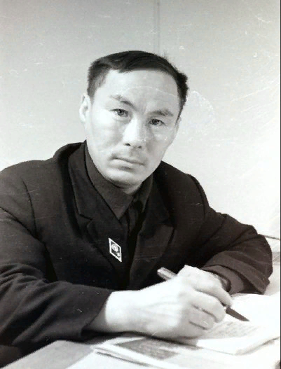
Окончив школу он поступил в Салехардское медицинское училище, где получил специальность фельдшера.
В это время Леонид работал переводчиком и корреспондентом газеты «Красный Север»

Slide 4
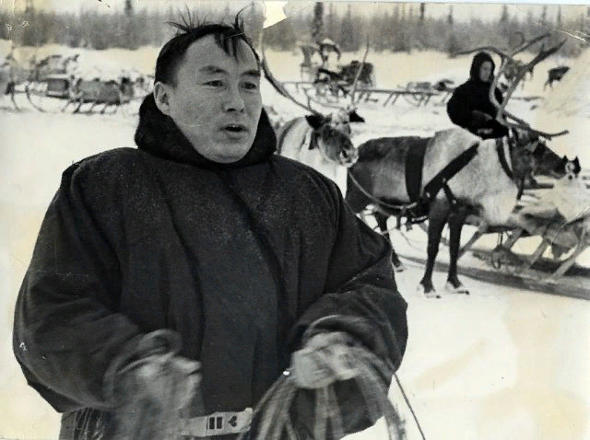
Однажды он принёс местному ненецкому поэту Ивану Истомину свой первый рассказ на ненецком языке «В снегах песцовых», который высоко оценил поэтический дар Леонида Лапцуя Его талант заметили и в Москве
Один за другим в печатаются его произведения

Slide 6
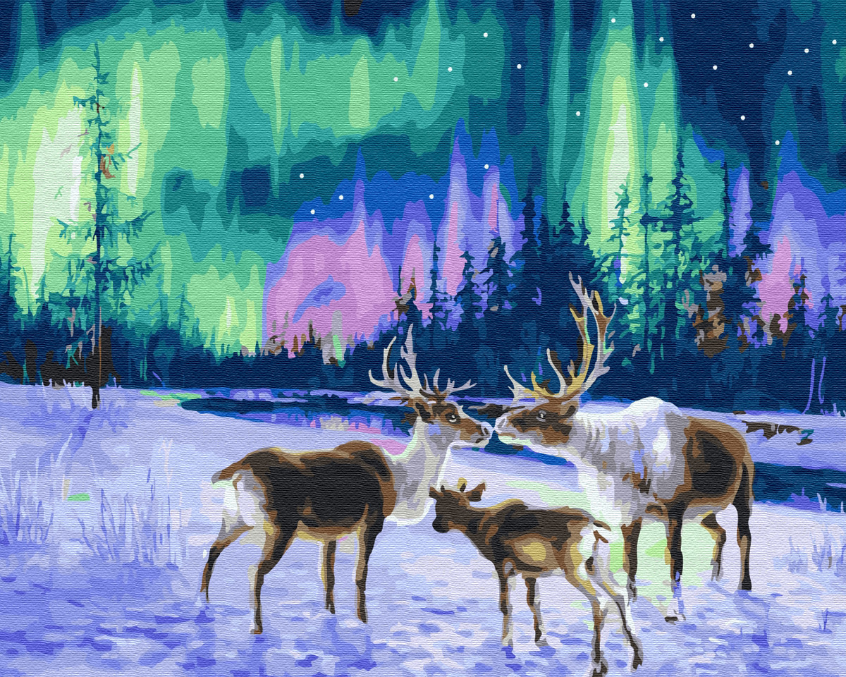

Slide 7
Поэт не забывал о детях, о своих юных читателях. Он написал поэму "Едэйко"

Slide 8
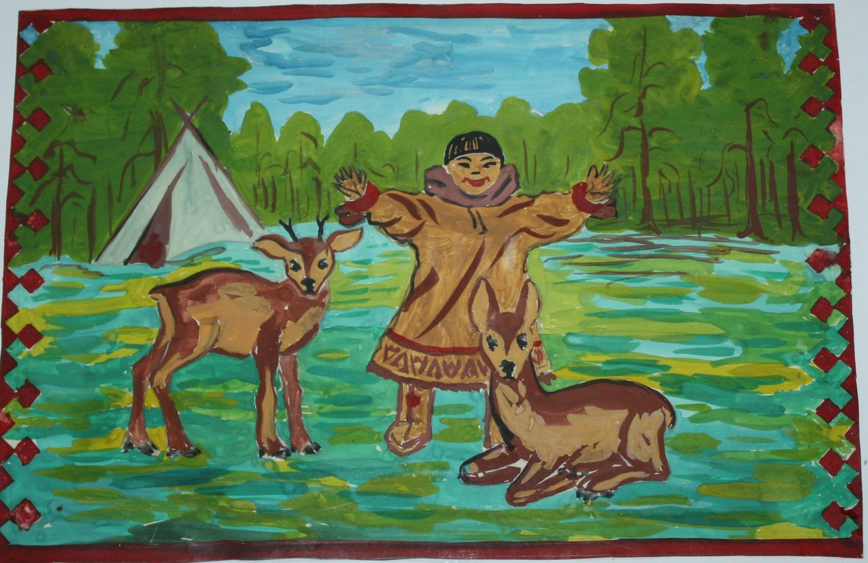

Slide 9
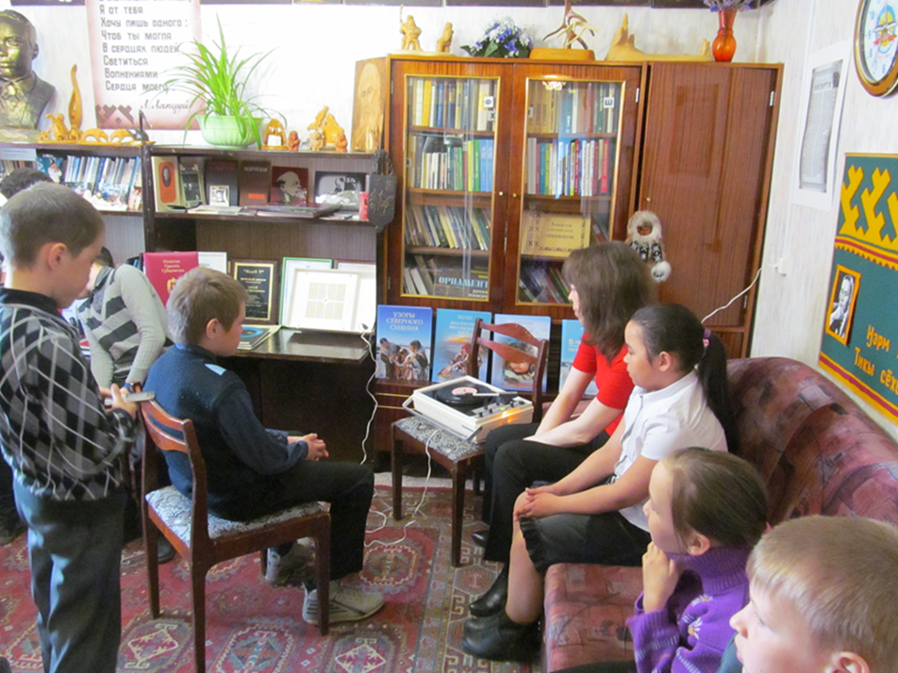
Он был автором книги для чтения на ненецком языке, принимал участие в создании букваря для национальных школ округа. Недаром жители Ямальской тундры до сих пор его зовут «певцом Ямала» В 1982 году не стало Леонида Васильевича. После смерти о нём не забыли, как это зачастую бывает, проводят традиционные Лапцуевские чтения

Slide 10
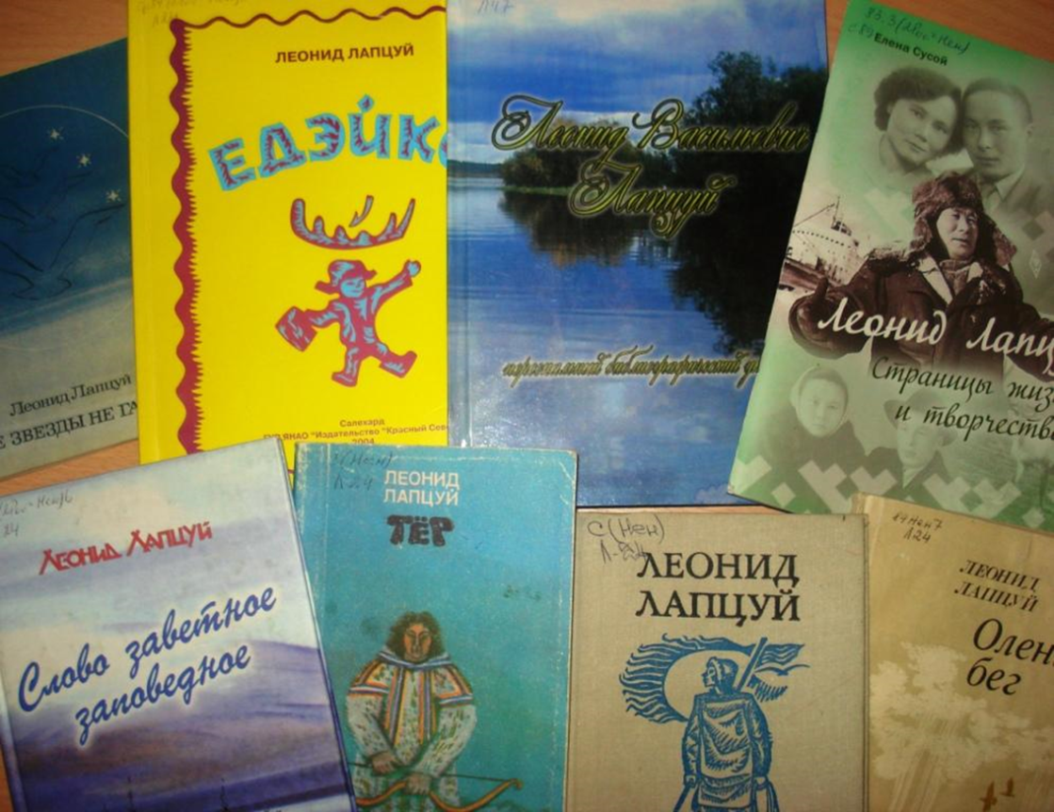
Вышло более 30 книг на русском и ненецком языках. Произведения Лапцуя были переведены на иностранные языки

Slide 11
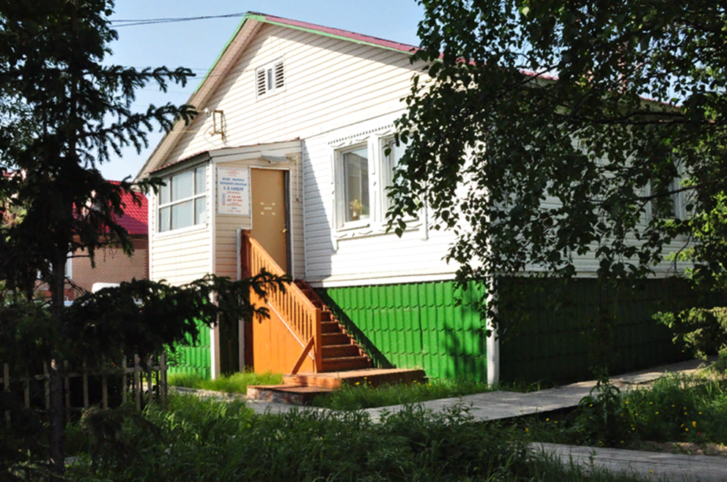
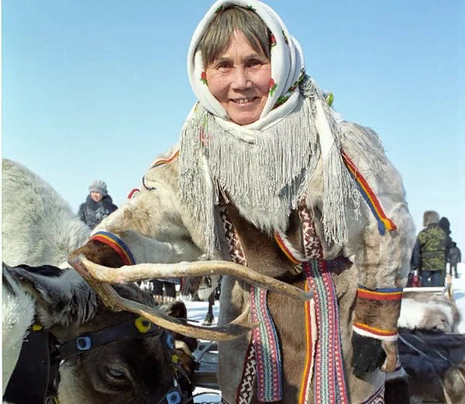
В 1994 г. в его квартире был открыт музей. Инициатором стала жена поэта и писателя Елена Сусой

Slide 12
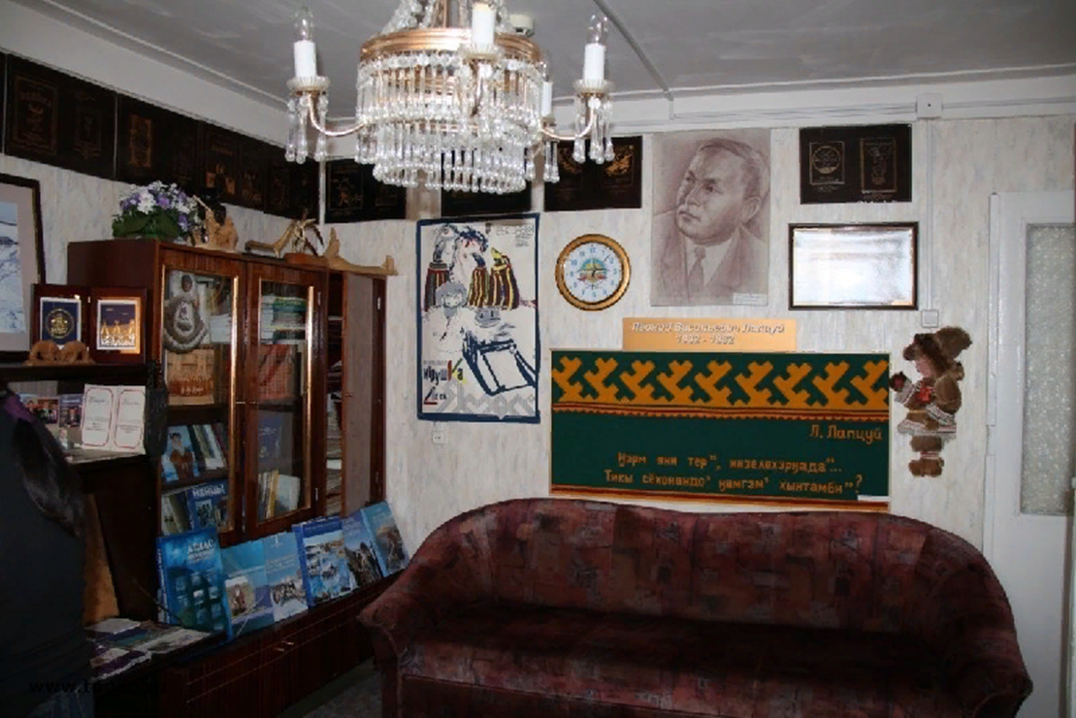

Slide 14
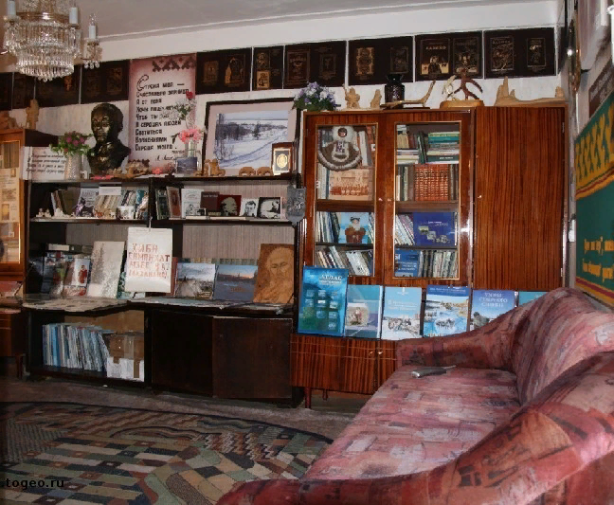

Slide 15
Дорогие ребята, вы будущее Ямала! Берегите нашу неброскую на первый взгляд, но красивую и хрупкую тундру с её голубыми озерами и бесчисленными стадами оленей. Цените свою Родину и уважительно относитесь к ней. Чтоб наш «маленький народ» не потерялся среди других народов России и в условиях цивилизации сохранил свою самобытность

